Slide 1


Capstone Design 2 Improvement of Image Coding Performance using Neural Network
2022.05.10
박 민 정
http://vmlab.khu.ac.kr

Slide 2
Contents
진행 상황
질문 사항
향후 일정

Slide 3
진행 상황

Slide 4
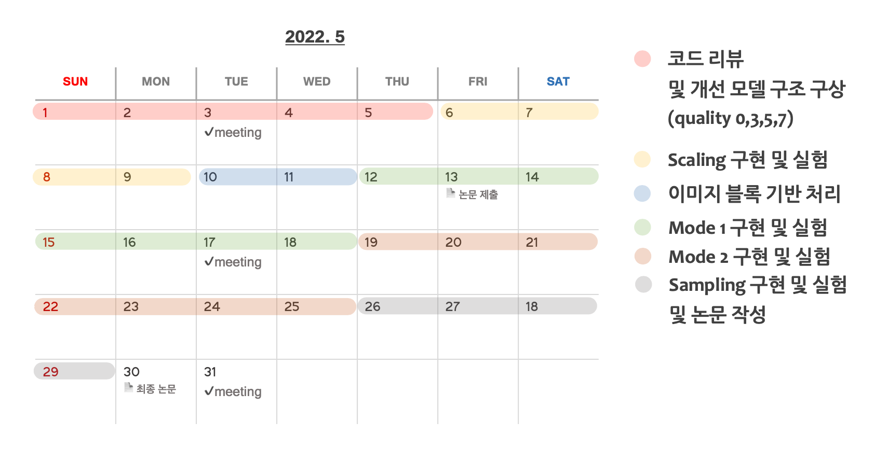
진행 상황
코드 리뷰 및 개선 모델 구조 구상
코드 리뷰 완료
Step마다 모듈을 만들어서 상속 받는 형태로 구상
현재 downscaling은 복잡하지 않으므로 영웅 님 코드에서 추가했었지만..
Scaling 구현 및 실험
Pre) Downscaling
cv2.INTER_CUBIC
Bicubic interpolation over a 4x4 pixel neigh.
Post) Downscaling
Averaging filter + Nearest neighbor interpolation
Post) Upscaling
OpenCV SR method

Slide 5
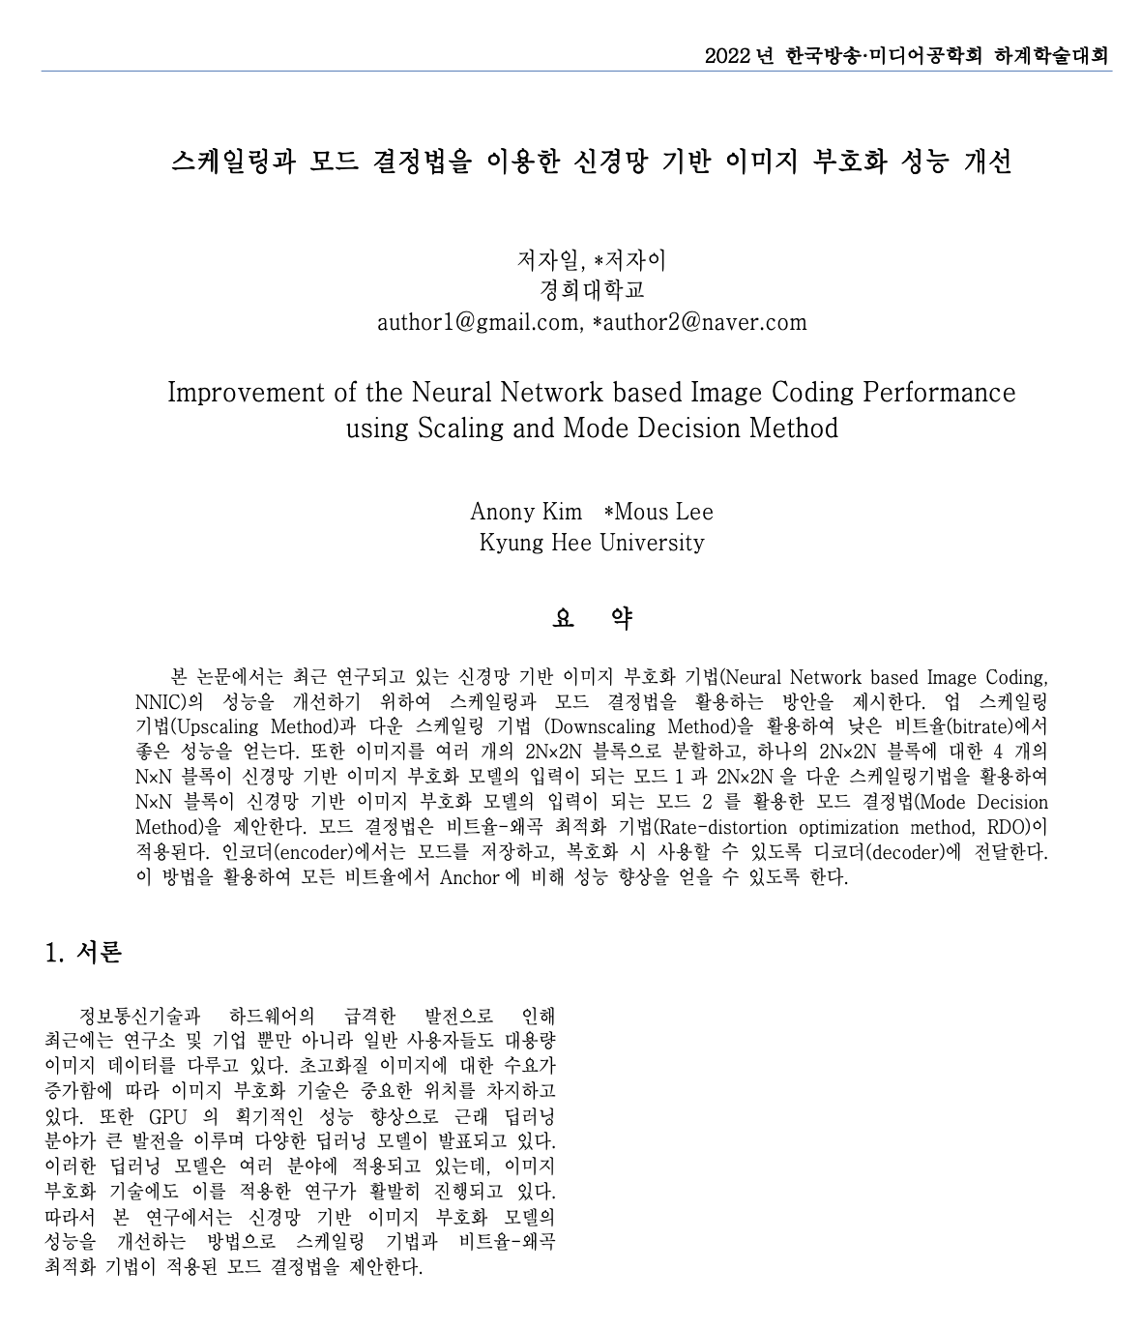
진행 상황
방미공 논문
좀 더 구체적으로 제목 변경
요약 및 서론 작성
GPU
랩장님께 오늘 연구실 GPU 할당 받았습니다

Slide 6
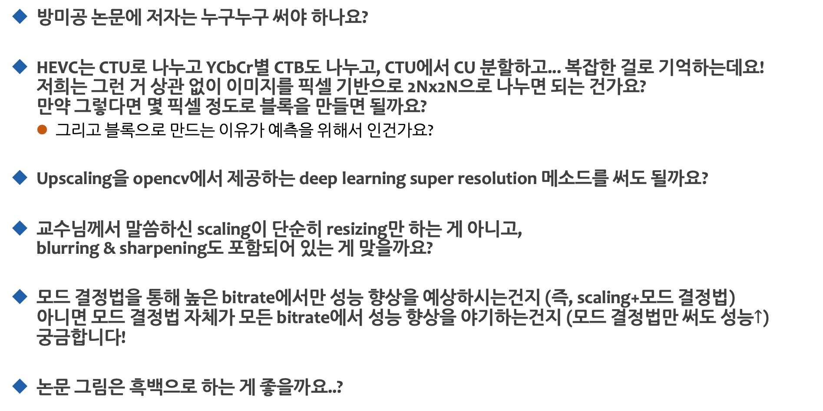
질문 사항
방미공 논문에 저자는 누구누구 써야 하나요?
HEVC는 CTU로 나누고 YCbCr별 CTB도 나누고, CTU에서 CU 분할하고... 복잡한 걸로 기억하는데요! 저희는 그런 거 상관 없이 이미지를 픽셀 기반으로 2Nx2N으로 나누면 되는 건가요? 만약 그렇다면 몇 픽셀 정도로 블록을 만들면 될까요?
그리고 블록으로 만드는 이유가 예측을 위해서 인건가요?
Upscaling을 opencv에서 제공하는 deep learning super resolution 메소드를 써도 될까요?
교수님께서 말씀하신 scaling이 단순히 resizing만 하는 게 아니고, blurring & sharpening도 포함되어 있는 게 맞을까요?
모드 결정법을 통해 높은 bitrate에서만 성능 향상을 예상하시는건지 (즉, scaling+모드 결정법) 아니면 모드 결정법 자체가 모든 bitrate에서 성능 향상을 야기하는건지 (모드 결정법만 써도 성능$↑$) 궁금합니다!
논문 그림은 흑백으로 하는 게 좋을까요..?

Slide 7
향후 일정

Slide 8
Appendix
Approach

Slide 9
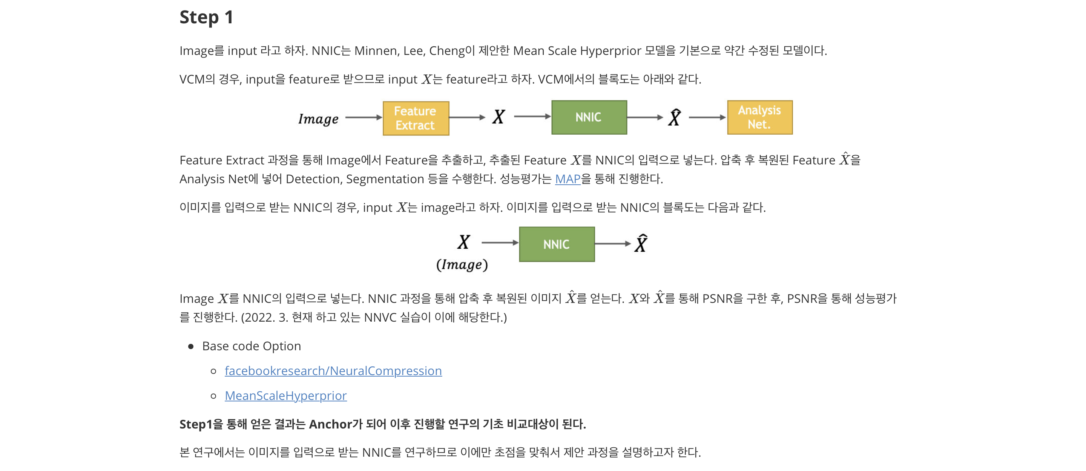
Approach – Step 1

Slide 10
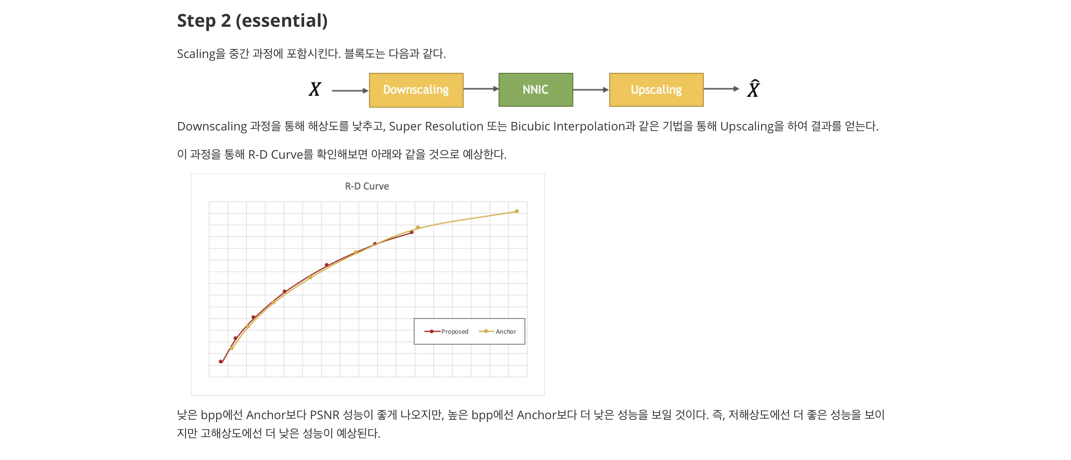
Approach – Step 2

Slide 11
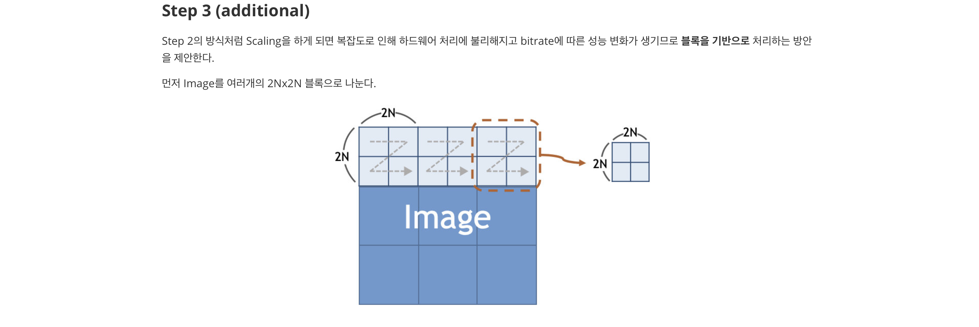
Approach – Step 3

Slide 12
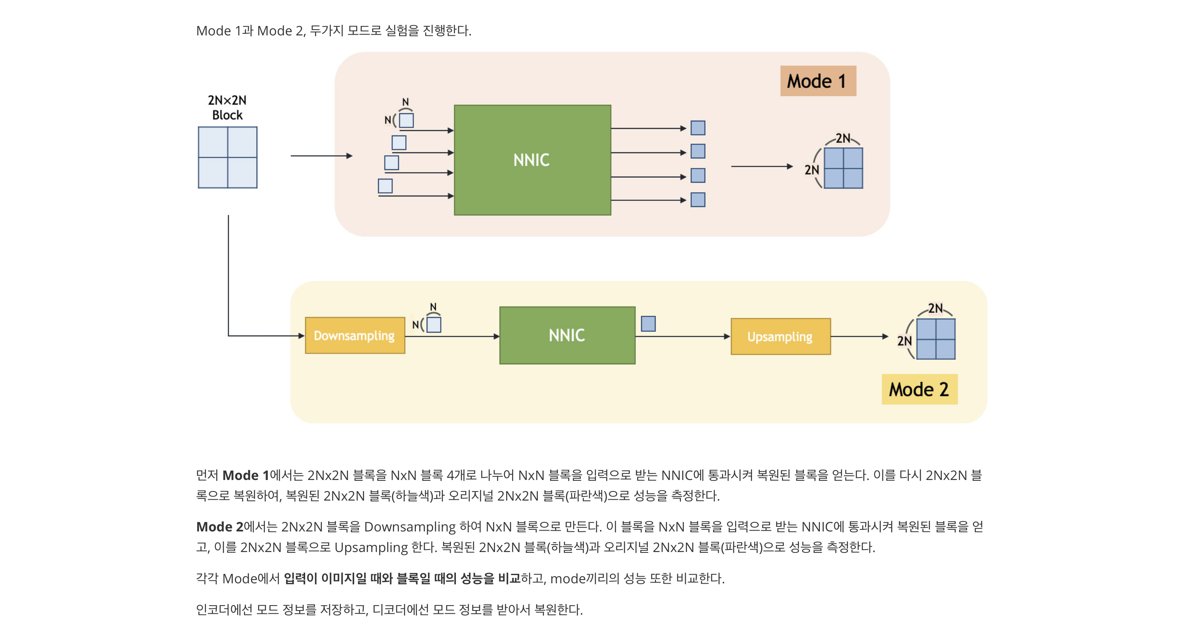
Approach – Step 3

Slide 13

Approach – Step 4

